Slide 1

Vue.js и компоненты
ORTDNIPRO.ORG/JS

Slide 2
Single Page Application

Slide 3
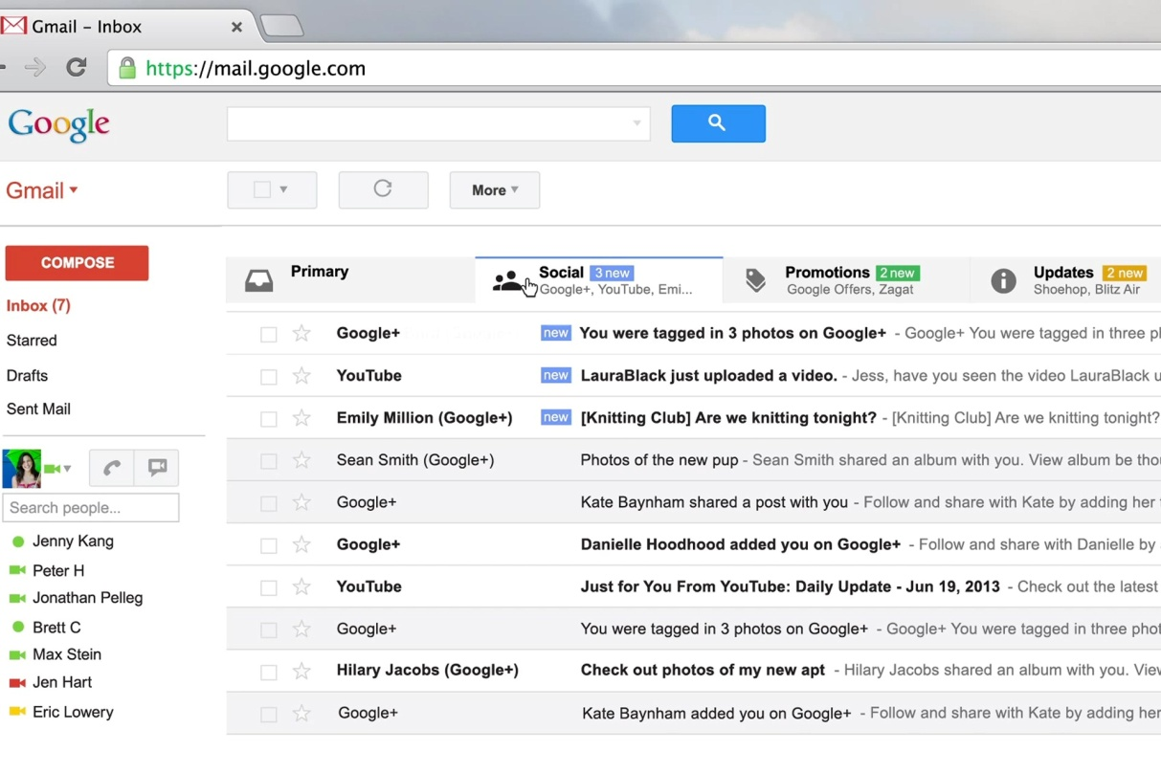
Одностраничное приложение (Single Page Application)
SPA – это веб-приложение, размещенное на одной странице, которая для обеспечения работы загружает все данные вместе с загрузкой самой страницы (или по ходу работы - AJAX-ом).
https://ru.wikipedia.org/wiki/Одностраничное_приложение
3

Slide 4
Vue.js

Slide 5
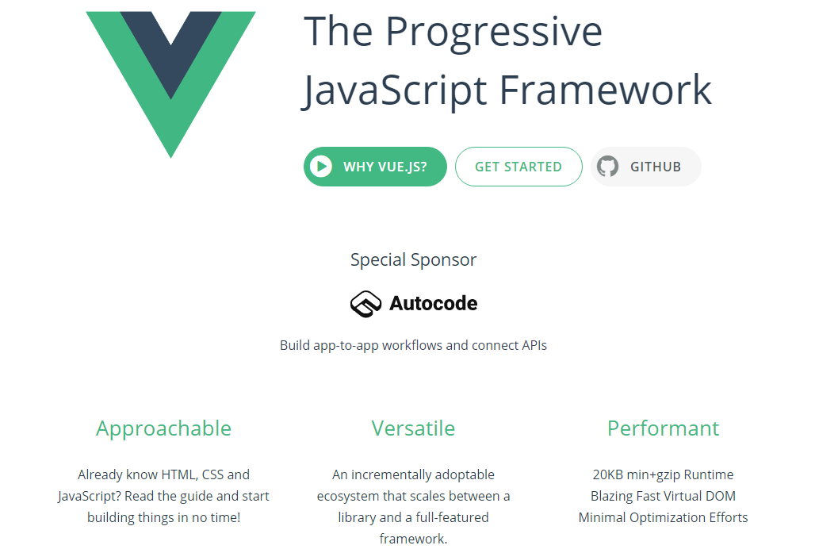
Vue.js – фреймворк для разработки SPA
Обратите внимание версия v3
https://v3.vuejs.org/
5

Slide 6
Немного практики #1

Slide 7
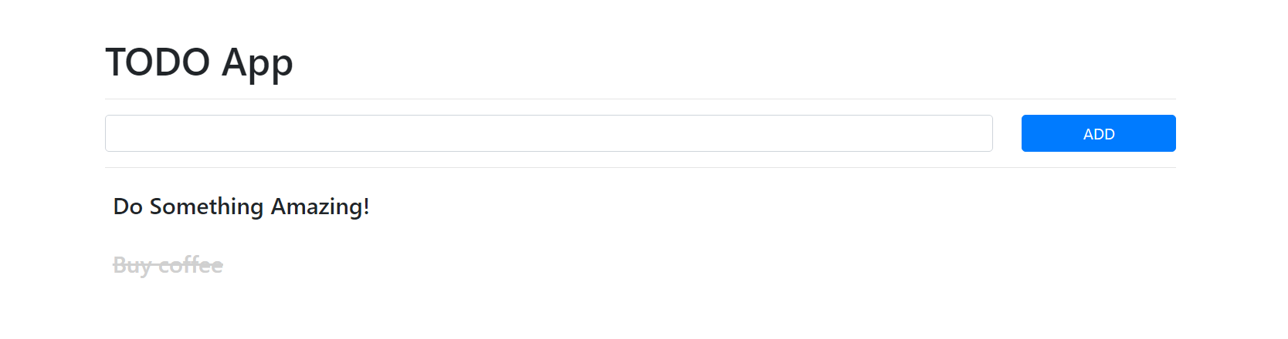
TODO приложение + Vue.js
Воспользуйтесь шаблоном в репозитории занятия ./src/todo-app-vue
7

Slide 8
localStorage
хранилище данных нашего приложения в браузере

Slide 9
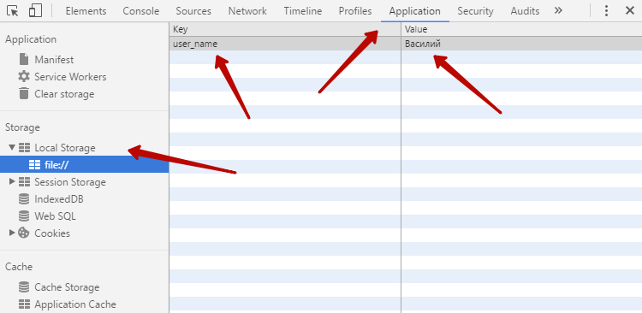
LocalStorage – локальное хранилище данных
Локальное хранилище (Объект localStorage) позволяет сохранять данные в браузере (не путать с технологией cookie) и после (при последующих посещениях страницы) считывать ранее сохраненные данные.
Подробнее: https://tproger.ru/articles/localstorage/
9

Slide 10
Компоненты во Vue.js

Slide 11
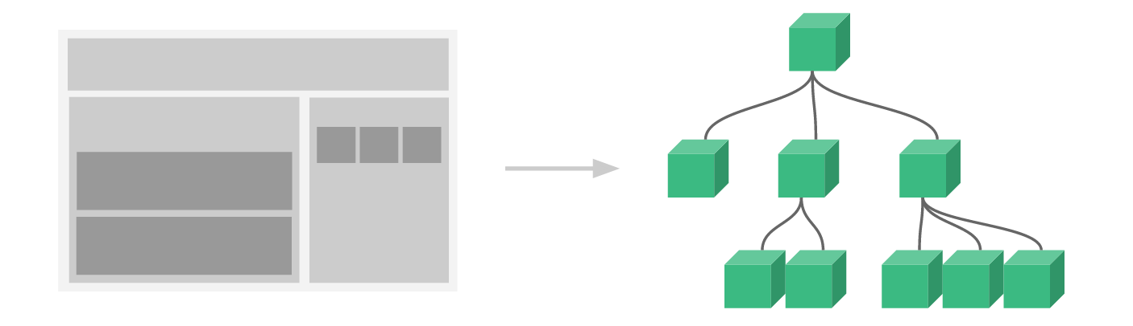
Компоненты – разделение приложения на блоки
Идея компонентов Vue.js аналогична идеи компонентов в библиотеке Bootstrap – отдельные, относительно независимые, части приложения которые можно пере использовать.
https://v3.vuejs.org/guide/component-basics.html
11

Slide 12
Жизненный цикл копомнента

Slide 13
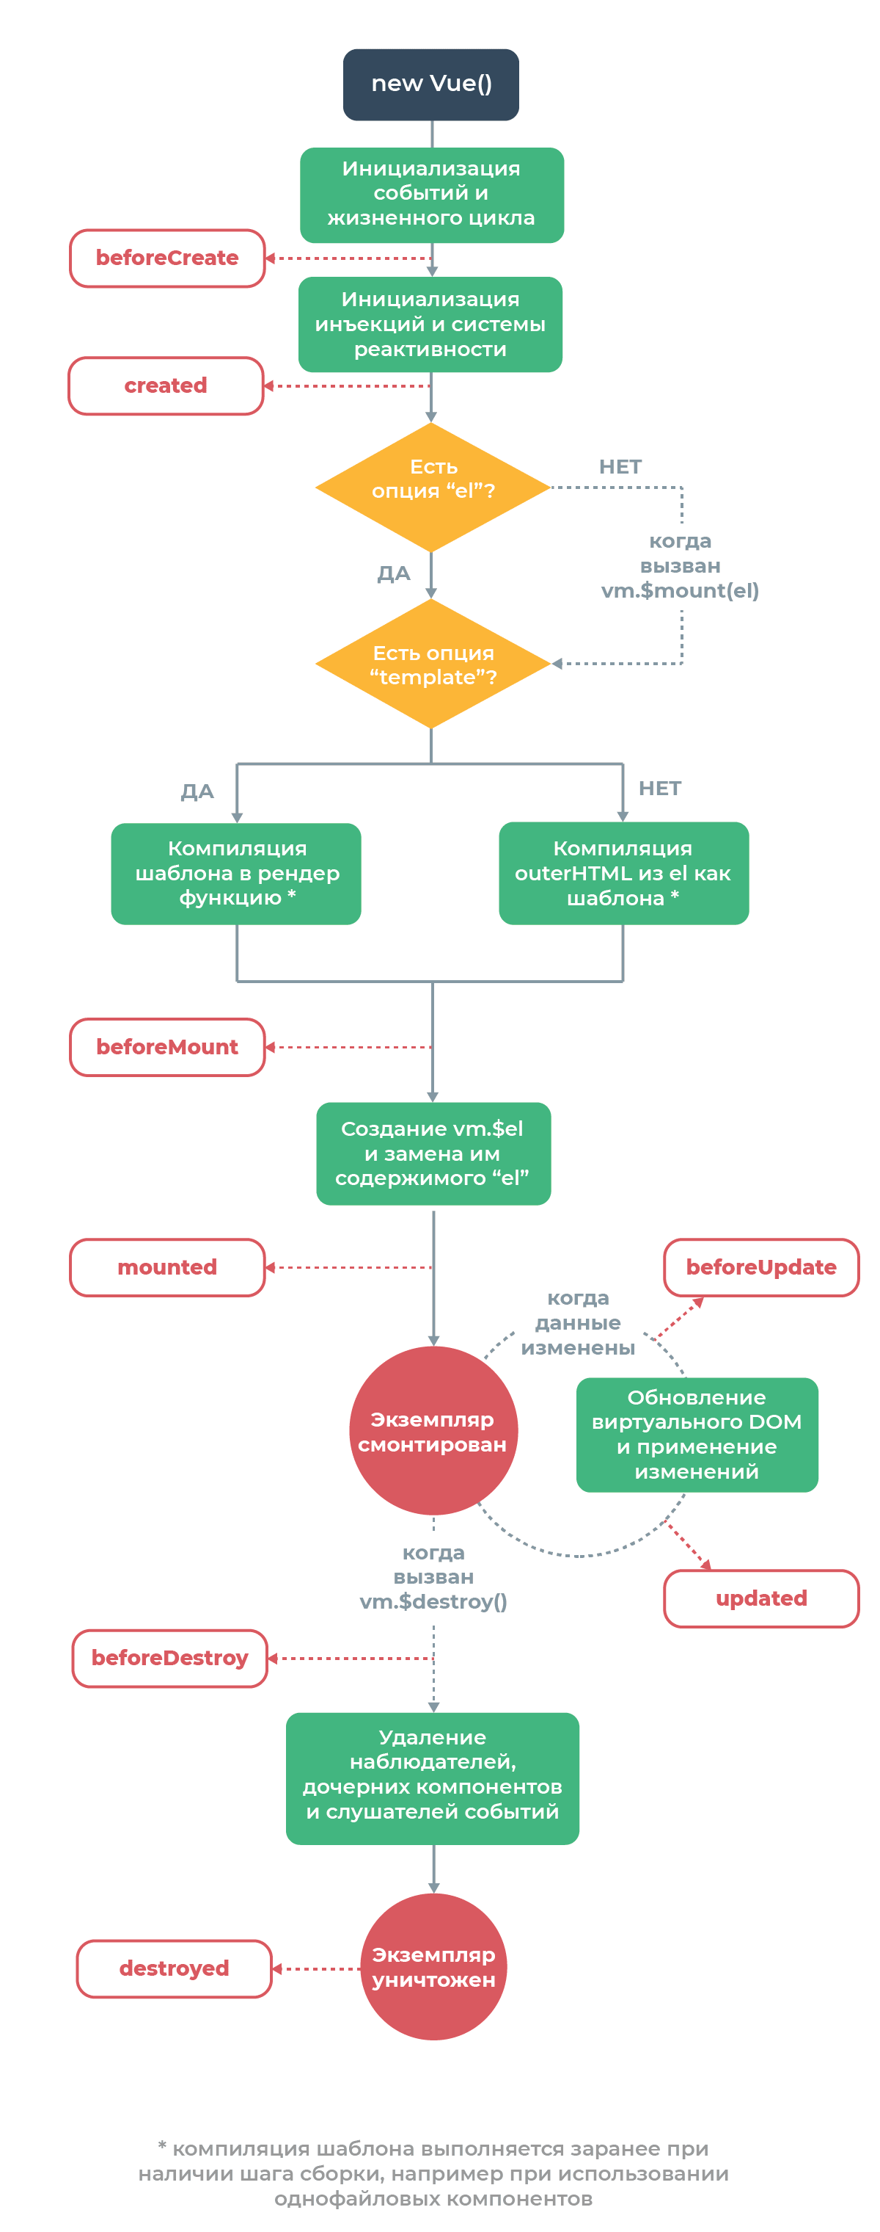
Жизненный цикл компонента (и приложения)
Этапы создание и функционирования каждого компонента (и приложения), представляют интерес тем, что можно связать свой код с тем или иным хуком жизненного цикла. Одним из самых полезных является хук mounted() позволяющий запустить код когда компонент перемонтирован в документ и отображается пользователю (что полезно для запуска AJAX-запросов и прочих «долгих» действий).
https://ru.vuejs.org/images/lifecycle.png
https://v3.vuejs.org/guide/instance.html#lifecycle-hooks
13

Slide 14
Немного практики #2

Slide 15
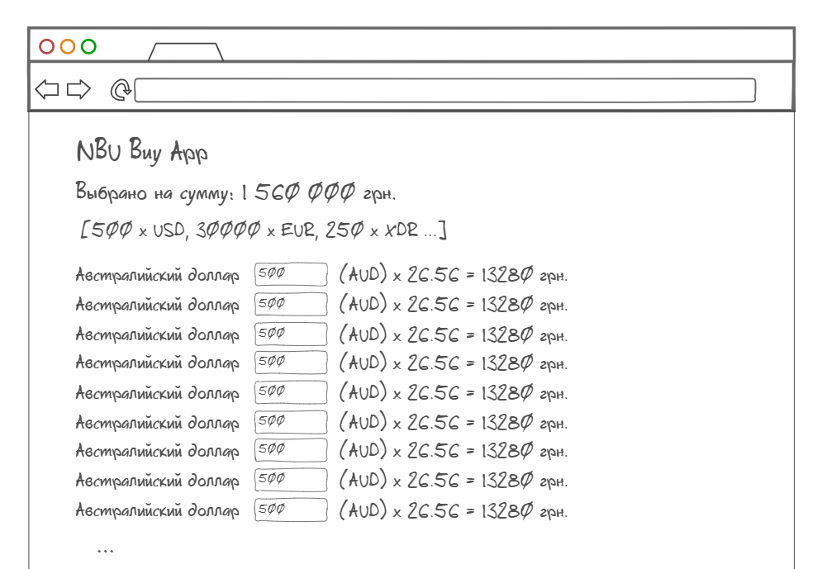
NBU Buy App
Реализуем приложение позволяющее рассчитывать сумму для покупки выбранного объёма валют.
15

Slide 16
Будет полезным!

Slide 17

Vue.js v3 + Transition & Animation
https://v3.vuejs.org/guide/transitions-overview.html

Slide 18

Code Style Guide Vue.js v3
Но относимся с долей скептицизма))
https://v3.vuejs.org/style-guide/

Slide 19
К следующему занятию будет полезно почитать о…

Slide 20
К следующему занятию…
Система сборки Vue.js приложений Vite

Slide 21
Домашнее задание
/сделать

Slide 22
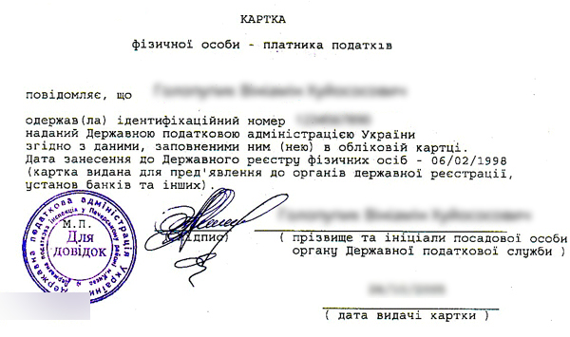
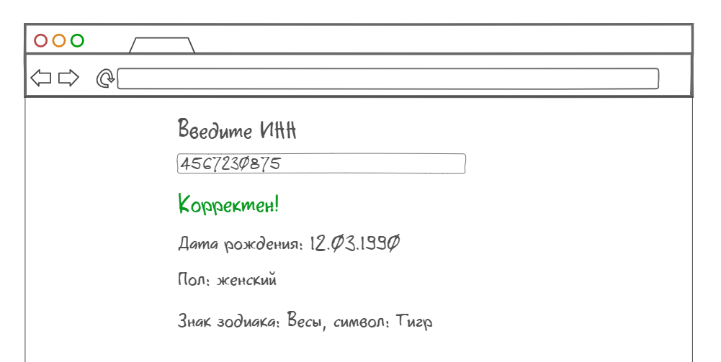
Домашнее задание #N.1 «ИНН v.3»
Реализуйте приложение которое на основании вводимого пользователем ИНН’а выводит данные о том, корректен ли он, дату рождения человека, его пол, знак зодиака и символ года рождения по восточному календарю ☺ (тигр, лошадь и т.д.) Vue.js вам в помощь.
По сути реализуйте аналог того, что предлагает сервис: http://decode.org.ua/inn но в динамике, как только пользователь вводит нужное кол-во цифр приложение сразу же должно отображать результаты.
22

Slide 23
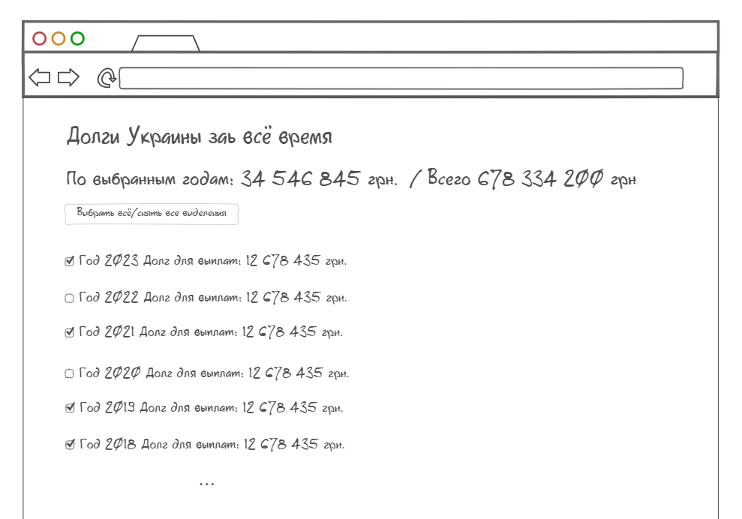
Домашнее задание #N.2
Воспользуйтесь API НБУ для получения данных о долгах по облигациям. Облигации в EUR и USD пересчитайте в ГРН. по текущему курсу гривны.
Реализуйте приложение показывающее все долги по облигациям Украины, разбитый по годам. С возможностью выбрать несколько годов, чтобы увидеть суммарный долг по этим годам. В динамике (Vue.js вам в помощь).
23

